Slide 1
第四章 随机变量的数字特征
数学期望
方差
协方差和相关系数
其他数字特征

Slide 2
?
设彩票箱中有四张奖券，2张0元，1张1元，1张2元。请你去摸奖，问奖券的平均价值是多少？你愿意化多少钱去买一张奖券（不计人工等费用）
X | 0 | 1 | 2
p | 2/4 | 1/4 | 1/4
平均价值(0×2+1×1+2×1)/4
=0×2/4+1×1/4+2×1/4=0.75
（期望值）

Slide 3
4.1数学期望
一、离散型随机变量的数学期望
例4.1 甲、乙两射手进行射击训练，已知在100次射击中命中环数与次数记录如下：
甲
环数 | 8 | 9 | 10
次数 | 30 | 10 | 60
乙
环数 | 8 | 9 | 10
次数 | 20 | 50 | 30
试问如何评定甲、乙射手的技术优劣？
甲平均射中的环数为：
(8×30+9×10+10×60)÷100=8×0.3+9×0.1+10×0.6=9.3(环)
乙平均射中的环数为：
(8×20+9×50+10×30)÷100=8×0.2+9×0.5+10×0.3=9.1(环)
因此从平均射中的环数看，甲的技术优于乙。

Slide 4
?
：设彩票箱中有四张奖券，2张0元，1张1元，1张2元。一人去摸奖，问奖券的平均价值是多少？你愿意化多少钱去买一张奖券（不计人工等费用）
X | 0 | 1 | 2
p | 2/4 | 1/4 | 1/4
平均价值(0×2+1×1+2×1)/4
=0×2/4+1×1/4+2×1/4=0.75
（期望值）

Slide 5
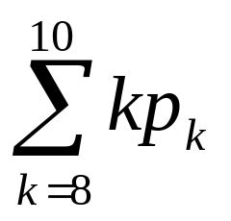
在例4.1中，30/100=0.3、10/100=0.1、60/100=0.6等，是事件(X=k)在100次试验中发生的频率(X为命中的环数)，当射击次数相当大时，这个频率接近于事件(X=k)在一次试验中发生的概率p_{k}。上述平均环数的计算可表示为
我们称之为随机变量X的数学期望，或均值。
数学期望——描述随机变量取值的平均特征

Slide 6
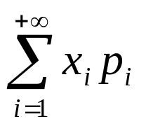
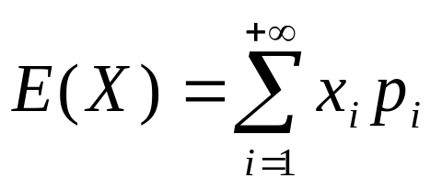
定义4.1 设X是离散型随机变量，其分布律为
X~P(X=x_{i})=p_{i}, i=1,2,…,n，…
如果级数
绝对收敛，
则称X的数学期望存在，
并称级数
的和为随机变量X的数学期望，记作
E(X)，即
注意：随机变量X的数学期望E(X)完全是由X的分布律确定的，而不应受X的可能取值的排列次序的影响，因此要求级数
绝对收敛。若级数
不绝对收敛，
则称随机变量X的数学期望不存在。

Slide 7
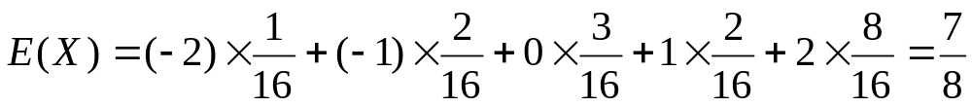
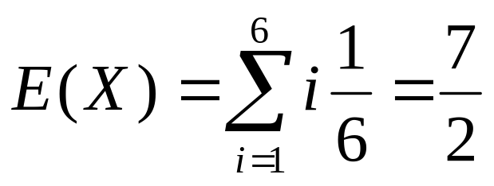
例如，设离散型随机变量X的分布律为
X | -2 | -1 | 0 | 1 | 2
P_{k} | 1/16 | 2/16 | 3/16 | 2/16 | 8/16
则X的数学期望为
例4.2 掷一颗均匀的骰子，以X表示掷得的点数，求X的数学期望。
解 X的分布律为
X | 1 | 2 | 3 | 4 | 5 | 6
P_{k} | 1/6 | 1/6 | 1/6 | 1/6 | 1/6 | 1/6

Slide 8
例2 某种产品表面疵点数服从参数为λ的泊松分布，若规定疵点数不超过1个为一等品，价值10元，疵点数大于1个不多于4个为二等品，价值8元；疵点数超过4个为废品，求：
（1）每件产品的废品率（2）每件产品的平均价值

Slide 9
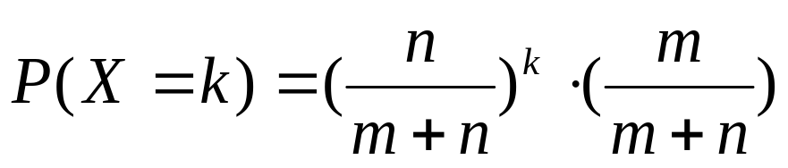
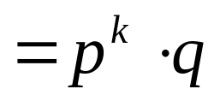
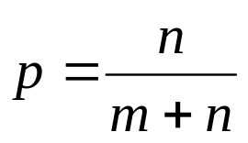
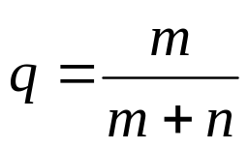
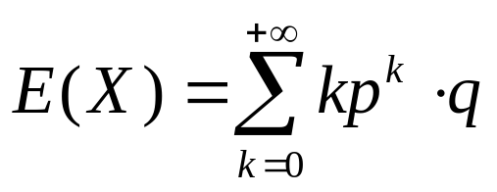
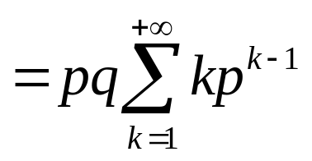
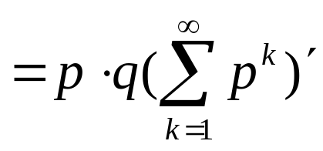
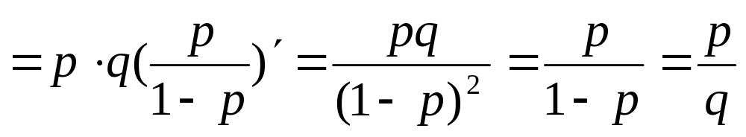
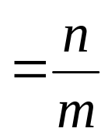
例4.3 从一个装有m个白球和n个红球的袋中取球，直到取到白球为止。若每次取出的球仍放回袋中，试求取到红球的次数的数学期望。
解 设取到红球的次数为X ，则X的分布律为
k=0,1,2,…
其中

Slide 10
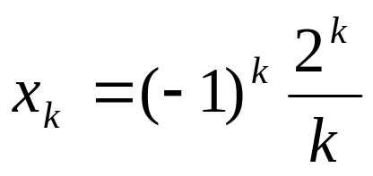
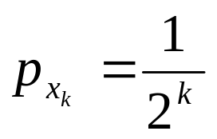
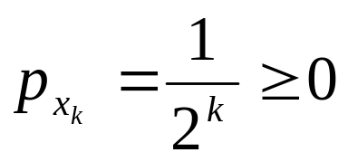
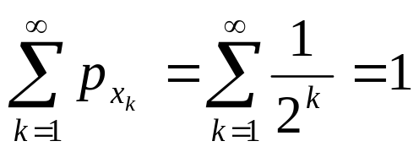
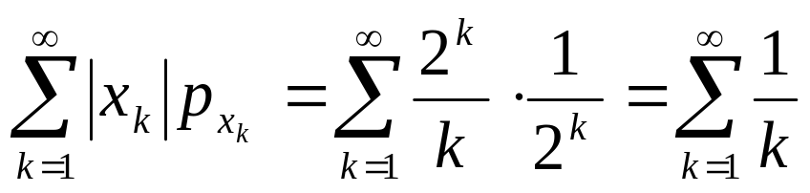
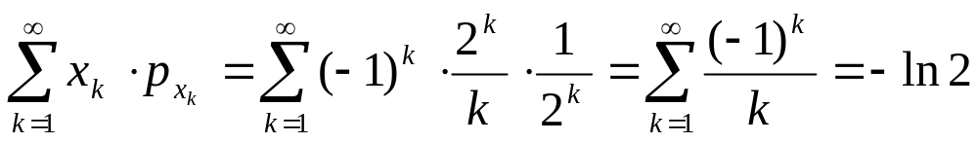
例4.4 设X取
(k=1,2,…)对应的概率为
，证明E(X)不存在。
证明
且
但级数
发散
所以E(X)不存在，但级数
(交错级数满足Leibniz条件)(收敛)
要注意数学期望的条件：“绝对收敛”。

Slide 11
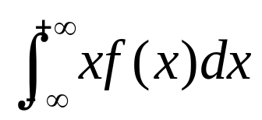
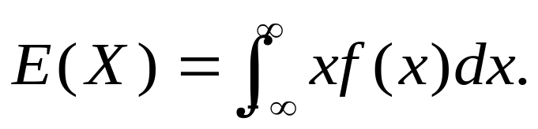
二、连续型随机变量的数学期望
定义4.2 设X是连续型随机变量，概率密度函数为f(x),
绝对收敛，则称X的数学期望存在，
若积分
且称积分
为随机变量X的数学期望，记为E(X)
即
数学期望简称期望或均值。

Slide 12
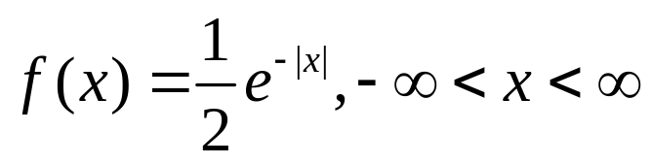
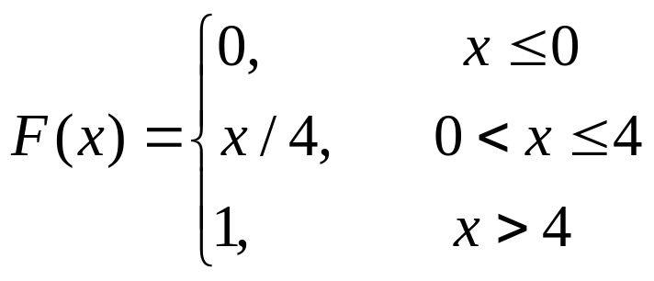
例3 X是连续型随机变量，其概率密度为
求E（X）
例4 随机变量X的分布函数为
求E（X）

Slide 13
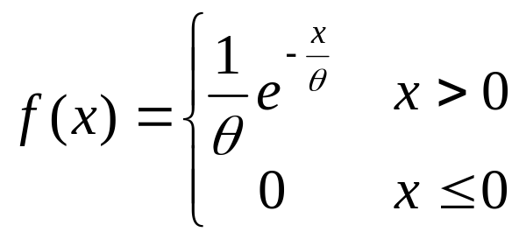
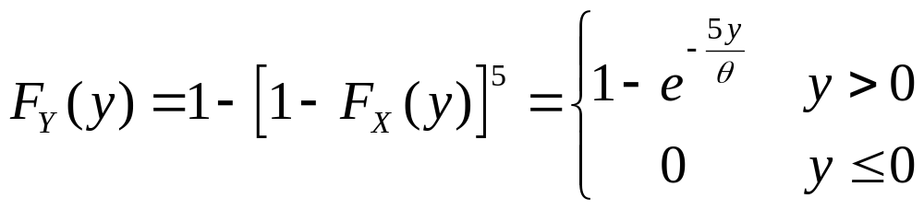
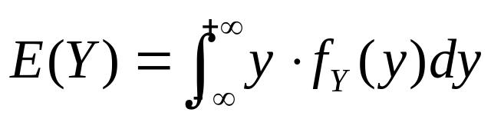
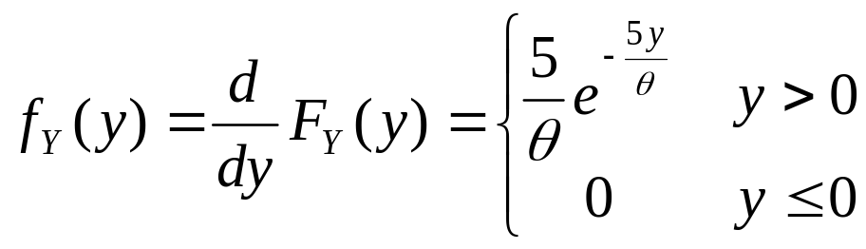
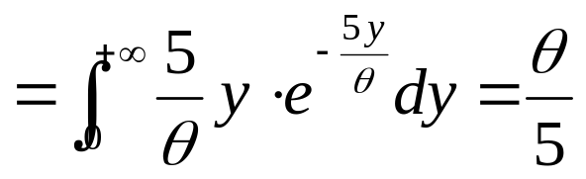
例4.5 设有5个相互独立的元件，其寿命服从参数为θ>0的指数分布，其概率密度为
(1)若将5个元件组成一个串联系统，求该系统的平均寿命；
(2)若将5个元件组成一个并联系统，求该系统的平均寿命；
解 (1)设X_{k}表示第k个元件的寿命，k=1,2,3,4,5，则X₁, X₂, X₃, X₄, X₅相互独立，且X_{k}~f(x)，同分布。
记Y为串联系统的寿命，则Y=min(X₁, X₂, X₃, X₄, X₅)，分布函数为
所以数学期望为
密度函数为

Slide 14
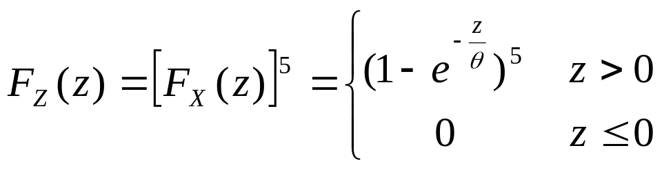
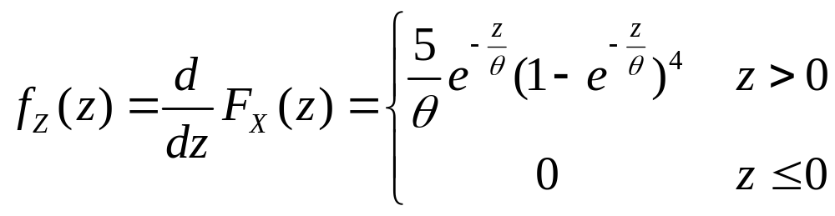
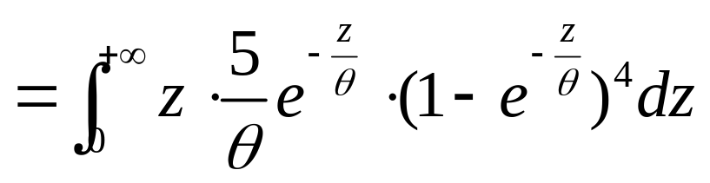
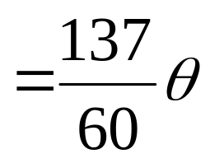
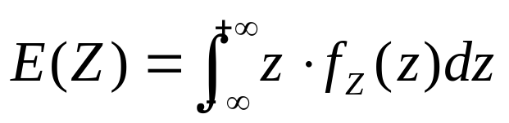
(2) 记Z为并联系统的寿命，则Z=max(X₁, X₂, X₃, X₄, X₅)， Z的分布函数为
密度函数为
所以数学期望为
从本例可知：同样5个组件，并联系统的平均寿命是串联系统的平均寿命11.4倍。

Slide 15
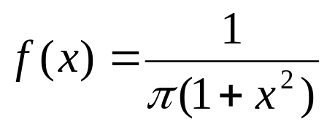
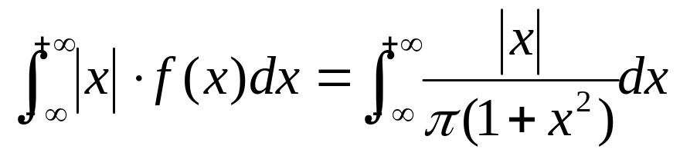
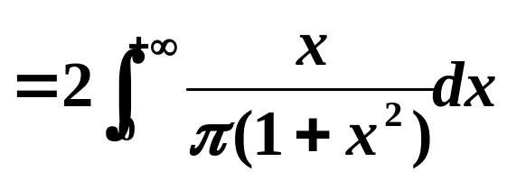
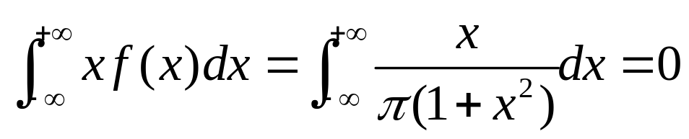
例4.6 设随机变量X服从
(-∞<x<+∞)
试讨论E(X)。此分布称为Cauchy分布。
解
此广义积分发散（阶的估计法），因此数学期望E(X)不存在。
注意这里

Slide 16
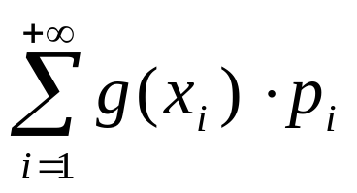
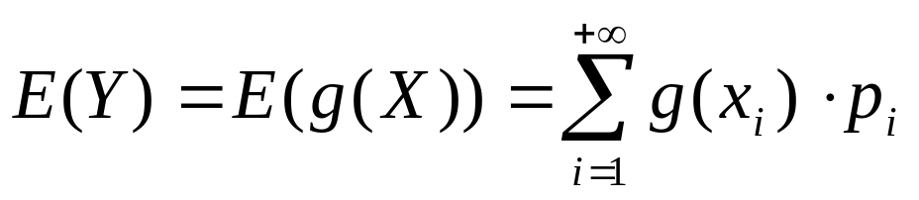
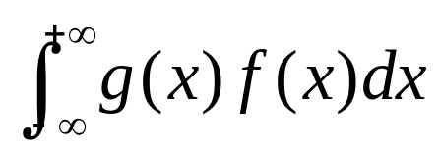
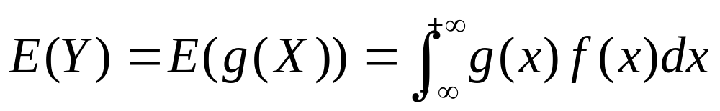
三、随机变量函数的数学期望
定理4.1 设随机变量Y是随机变量X的函数，Y=g(X)(g(•)为连续函数)
(1)设X为离散型随机变量，其分布律P(X=x_{i})=p_{i},i=1,2,…
若级数
绝对收敛，则Y的数学期望存在，且
(2)设X为连续型随机变量，其概率密度为f(x)，
若积分
绝对收敛，则Y的数学期望存在，且
此定理说明，在求随机变量X的函数Y=g(X)的期望时，不必知道Y的分布而只需知道X的分布即可。

Slide 17
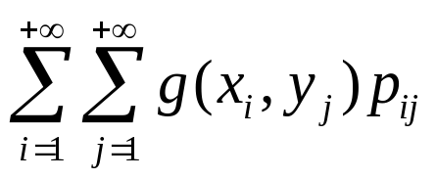
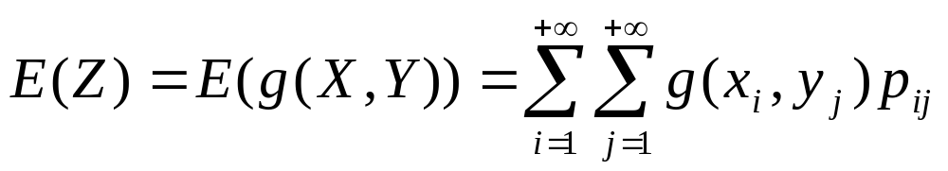
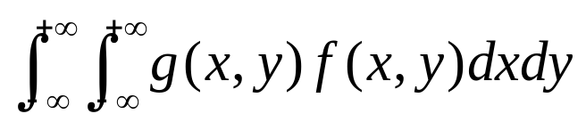
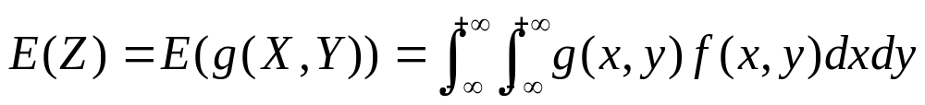
推广：设(X,Y)是二维随机变量，Z=g(X,Y)，g(•,•)是连续函数。
(1)设(X,Y)是离散型随机变量，分布律为
P(X=x_{i},Y=y_{j})=p_{ij}，i,j=1,2,…
则当
绝对收敛时，Z的数学期望存在，且
(2)设(X,Y)是连续型随机变量，概率密度为f(x,y)，则当
绝对收敛时，Z的数学期望存在，且

Slide 18
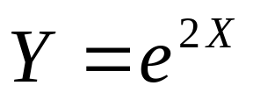
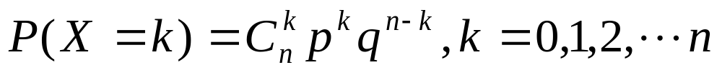
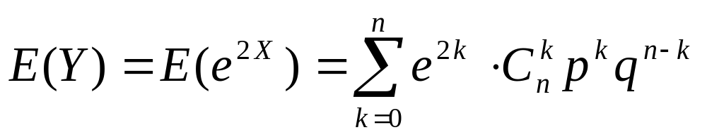
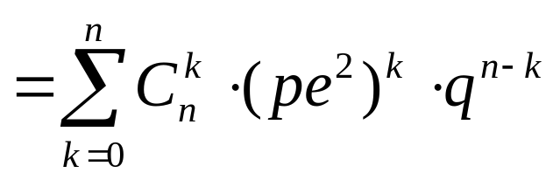

例4.7 设随机变量X~B(n,p)，
求E(Y)
解 X~B(n,p)，分布律为
其中p+q=1

Slide 19
例5 设随机变量X~N(0,1)，求E(X²)
例6 设随机变量X~U(0,π)，求
E(X)，E(sinX)，E(X²)，E(X-EX)²

Slide 20



例4.8 设二维随机变量(X,Y)具有概率密度
y
y=x
1
设Z=XY，试求Z的数学期望。
解
O 1 x

Slide 21






例4.9 设国际市场上每年对我国某种出口商品的需求量是随机变量X(单位吨)，它服从[2000,4000]上的均匀分布。若售出这种商品1吨，可赚3万元，但若销售不出去，则每吨需付仓储费1万元，问该出口多少吨商品才可使平均收益最大？
解 由题意可知X的密度函数为
设每年组织货源t吨，(2000≤t≤4000)，则收益
可知y=3500时，E(Y)取到最大值，故组织3500吨此商品才可使平均收益最大。

Slide 22


四.数学期望的性质
1、设C是常数，则E(C)=C;
证 将C看成是离散型随机变量，分布律P(X=C)=1，则
E(C)=C
2、设C是常数，X为随机变量，则E(CX)=CE(X);
证 设X的密度函数为f(x)，则

Slide 23










3、设X,Y为任意两个随机变量，则有E(X+Y)=E(X)+E(Y);
证 设(X,Y)~f(x,y)，边缘密度函数为f_{X}(x)，f_{Y}(y)
推广： X_{i}为随机变量，C_{i}为常数，i=1,2,…,n
E(C₁X₁+ C₂X₂+…+ C_{n}X_{n})=C₁E(X₁)+C₂E(X₂)+…+ C_{n}E(X_{n})

Slide 24





4、若X，Y是相互独立的随机变量，则E(XY)=E(X)E(Y)。
证 设(X,Y)~f(x,y)，由于X,Y相互独立，则
f(x,y)=f_{X}(x)•f_{Y}(y)
反之不然，即由E(XY)=E(X)E(Y)不能推出它们独立。
推广： X₁,X₂,…,X_{n}相互独立，则
E(X₁X₂…X_{n})=E(X₁)E(X₂)…E(X_{n})

Slide 25




例4.10 设某种疾病的发病率为1%，在1000个人中普查这种疾病,为此要化验每个人的血。方法是，每100个人一组，把从100个人抽来的血混在一起化验，如果混合血样呈阴性，则通过；如果混合血样呈阳性，则再分别化验该组每个人的血样。求平均化验次数。
解 设X_{j}为第j组的化验次数，j=1,2,…,10， X为1000人的化验次数，则X_{j}的可能取值为1，101，且
X_{j} | 1 | 101
P_{j} | (99%)¹⁰⁰ | 1-(99%)¹⁰⁰

Slide 26

例4.11 一民航机场的送客车载有20名乘客从机场开出，旅客有10个车站可以下车，如到达一个站无旅客下车就不停车，假设每位旅客在各站下车是等可能的，且旅客之间在哪一个站下车相互独立。以X表示停车次数，求平均停车次数E(X)。
解 X的可能取值为1,2,…,10，又设
则 X=X₁+X₂+…+X₁₀
按题意，对一位旅客而言，他在第i站下车的概率是1/10，在第i站不下车的概率是9/10。由于在各站旅客下车与否相互独立，故第i站无人下车的概率为(9/10)²⁰，从而第i站有人下车的概率为1- (9/10)²⁰， X_{i}的分布律为：
X_{i} | 1 | 0
P | 1- (9/10)²⁰ | (9/10)²⁰
E(X_{i})=1×[1- (9/10)²⁰]+0× (9/10)²⁰
=1- (9/10)²⁰
E(X)=E(X₁+X₂+…+X₁₀)= E(X₁)+ E(X₂)+…+E(X₁₀)
=10×[1- (9/10)²⁰]=8.784

Slide 27
注：
如果直接求E(X)比较困难，可以考虑将X分解成多个随机变量Xi，即将整个实验过程分解成若干子过程，分别求E(Xi),利用随机变量和的期望等于随机变量期望的和求E(X)。

Slide 28






例4.12 对某一目标连续射击，至命中n次为止。设每次射击的命中率为p，且相互独立，求消耗的子弹数X的数学期望。
解 设X_{i}为第i-1次命中后至第i次命中时所消耗的子弹数，则
且X_{i}的分布律为

Slide 29
4.2方差
一、方差的概念
例4.13 甲乙两部机床生产同一种机轴，轴的直径为10mm，公差为0.2mm，即直径在9.8mm到10.2mm的为合格品，超出范围的均为废品。现从甲乙两机床的产品中各随机地抽取6件进行测试，机轴的直径的测试尺寸如下：(mm)
甲 9.8 9.9 10.0 10.0 10.1 10.2
乙 9.0 9.2 9.4 10.6 10.8 11.0
易知，甲乙两组产品的直径的均值都为10.0mm，但两组的质量显然差异很大，甲组全为合格品，乙组全为废品。这里光看均值无差别，质量的差异的原因在于两组产品关于均值的离散程度不同。甲组离散程度小，质量较稳定，乙组的离散程度大，质量不稳定。

Slide 30
A国居民月收入服从N(2000,200)（美元），B国20%的人收入为5000美元，80%的人收入为125美元，哪个国家居民生活水平更好，社会发展更均衡？

Slide 31

为衡量一个随机变量X关于均值的离散程度，可用|X-EX|的均值来表示，称为X的绝对离差，用E|X-EX|记，这在实际统计中有一定的作用。但由于绝对值得均值不易计算，常用随机变量与均值差的平方的均值来描述离散程度。
定义 设X是随机变量，若E{[X-EX]²}存在，则称E{[X-EX]²}为随机变量X的方差，记为D(X)或Var(X)，即
D(X)=E{[X-EX]²}
在应用上，常用与随机变量X具有相同度量单位的量，
称为随机变量X的均方差或标准差。
方差是衡量随机变量取值波动 程度的一个数字特征。

Slide 32

若X的取值比较集中，则方差较小；
若X的取值比较分散，则方差较大；
若D(X)=0,则随机变量X以概率1取常数值，X就不是随机变量了。

Slide 33




由方差的定义可知，D(X)≥0。
当X为离散型随机变量，且分布律为P(X=x_{k})=p_{k}时，则
当X为连续型随机变量时，且密度函数为f(x)，则
在实际计算中，通常使用如下公式
即方差是“随机变量平方的期望减去随机变量期望的平方”。

Slide 34



随机变量X的期望为E(X)= μ ， 方差D(X)= σ²，记
称X*为X的标准化随机变量。
对随机变量X进行标准化，即将X转化成X*。

Slide 35






例4.14 已知随机变量X的分布律如下，求D(X)。
X | -2 | -1 | 0 | 1 | 2
P_{k} | 1/16 | 2/16 | 3/16 | 2/16 | 8/16
解 数学期望E(X)=7/8，
例4.15 设随机变量
求D(X)
解

Slide 36

二、方差的性质
1、设C是常数，则D(C)=0，且D(X+C)=D(X);
2、设C是常数，X为随机变量，则D(CX)=C²D(X);
证
3、设X,Y为任意两个随机变量，则有
证明 由方差定义可得
D(X+Y)=E{[(X+Y)-E(X+Y)]²}
=E{[(X-E(X))+(Y-E(Y))]²}
=E{[X-E(X)]²}+E{[Y-E(Y)]²}+2E{[X-E(X)][Y-E(Y)]}
= D(X)+D(Y)+2E{[X-E(X)][Y-E(Y)]}

Slide 37
特别地，当X,Y相互独立时，有D(X± Y)=D(X)+D(Y)
因为X,Y相互独立时，E(XY)=E(X)E(Y)
由于E{[X-E(X)][Y-E(Y)]}=E[XY-XE(Y)-YE(X)+E(X)E(Y)]
=E(XY)-E(X)E(Y)-E(X)E(Y)+E(X)E(Y)
=E(XY)-E(X)E(Y)=0，
推论：若随机变量X₁, X₂,…,X_{n}相互独立，则
D(X₁+X₂+…+X_{n})=D(X₁)+D(X₂)+…+D(X_{n})
X,Y相互独立， C₁，C₂为常数，则
D(C₁X+C₂Y)= C₁² D(X)+C₂²D(Y)

Slide 38
4.3几个重要分布的数学期望和方差
一、0—1分布
X~B(1,p)，
P(X=1)=p，P(X=0)=1-p=q
E(X)=1×p+0×(1-p)=p，
E(X²)=1²×p+0²×(1-p)=p
D(X)= E(X²)-(E(X))²=p-p²=pq=p(1-p)

Slide 39








二、二项分布X~B(n,p)
分布律为P(X=k)=C_{n}^{k}p^{k}q^{n-k}，(p+q=1)，k=0,1,2,…,n

Slide 40











其中
随机变量函数的数学期望

Slide 41









在计算时，若将X表示成若干个相互独立的0—1分布变量之和，计算就极为简便。
在n重Bernoulli试验中，A发生的概率为p，不发生的概率为q=1-p。设
则A发生的次数
X~B(n,p)

Slide 42



















三、Poisson分布
X~P(λ)，

Slide 43


















四、几何分布

Slide 44









五、均匀分布
X~U[a, b]

Slide 45









六、正态分布

Slide 46









N(μ,σ²)中两个参数μ和σ² ，分别是正态分布的数学期望和方差。

Slide 47










七、指数分布

Slide 48
常用离散分布的数学期望和方差
0-1 分布的数学期望 = p
二项分布 b(n, p)的数学期望 = np
泊松分布 P(λ) 的数学期望 = λ
0-1 分布的方差 = p(1−p)
二项分布 b(n, p)的方差 = np(1−p)
泊松分布 P(λ) 的方差= λ

Slide 49
常用连续分布的数学期望和方差
正态分布 N(μ, σ²) : E(X) = μ
均匀分布 U(a, b) : E(X) = (a+b)/2
指数分布 Exp(λ) : E(X) = 1/λ
正态分布 N(μ, σ²) 的方差= σ²
均匀分布 U(a, b) 的方差 = (b −a)²/12
指数分布 Exp(λ) 的方差= 1/λ²

Slide 50






练习
1、设随机变量X ∼N(0,1)，Y∼U(0,1)，Z∼B(5,0.5),且X，Y，Z独立，求随机变量U=(2X+3Y)(4Z-1)的数学期望
答:
2、 设随机变量X₁, X₂,…,X_{n}相互独立，且均服从
N(μ,σ²)分布，
，求
答:

Slide 51




3、长途汽车起点站于每时的10分、30分、55分发车，设乘客不知发车时间，于每小时的任意时刻随机地到达车站，求乘客的平均候车时间。
解 设乘客于某时X分到达车站,候车时间为Y,则
=10分25秒

Slide 52











4、设X服从N(0，1)分布，求E(X²),E(X³),E(X⁴)

Slide 53
思考：
1.请给出一个离散型随机变量X和一个连续型随机变量Y，使它们的期望都是2，方差都是1。
2.已知随机变量X₁,X₂,…,X_{n}相互独立，且每个X_{i}的期望都是0，方差都是1，令Y= X₁+X₂+…+X_{n} ，求E（Y²）

Slide 54

4.4 协方差，相关系数
一、概念
定义 设(X,Y)是二维随机变量，如果
E{[X−E(X)][Y−E(Y)]}
存在, 则称它是X与Y的协方差，记为Cov(X,Y)
即 Cov(X,Y)= E{[X−E(X)][Y−E(Y)]}。
当D(X)>0,D(Y)>0时称
为X与Y的相关系数，或称X与Y的标准协方差。
ρ_{XY}是一个无量纲的量。

Slide 55


当X与Y是离散型随机变量时，分布律P(X=x_{i},Y=y_{j})=p_{ij}
当X与Y是连续型随机变量时，密度函数f(x,y)
由协方差定义可得，对任意的随机变量X、Y，有
Cov(X,Y)= E{[X−E(X)][Y−E(Y)]}= E(XY)−E(X)E(Y)
——协方差的一个计算公式。
又有 D(X+Y)=D(X)+D(Y)+2Cov(X,Y)
D(X-Y)=D(X)+D(Y)-2Cov(X,Y)

Slide 56

例4.15 设二维随机变量(X,Y)的联合分布律为
其中p+q=1，求相关系数ρ_{XY} 。
Y X | 0 | 1
0 | q | 0
1 | 0 | p
解 由题意可得X,Y的边缘分布律为
X | 0 | 1
P | q | p
Y | 0 | 1
P | q | p
均为0—1分布， E(X)=p，D(X)=pq，E(Y)=p，D(Y)=pq，
所以Cov(X,Y)=E(XY)−E(X)E(Y)
=0×0×q+0×1×0+1×0×0+1×1×p−p×p
=p−p²=pq
因此

Slide 57













例4.16 设二维随机变量(X,Y)的密度函数为
求Cov(X,Y)
解
同理
Cov(X,Y)=E(XY)−E(X)E(Y)=0

Slide 58


二、协方差的性质
(1) Cov(X,Y)=Cov(Y,X);
(2) Cov(X,X)=D(X)，Cov(X,C)=0；
(3) Cov(aX,bY)=abCov(X,Y)，其中a,b为常数；
(4) Cov(X+Y,Z)=Cov(X,Z)+Cov(Y,Z)；
(5)
若记
为X的标准化变量
则E(X*)=0， D(X*)=1

Slide 59


三、相关系数的性质
1、|ρ_{XY}|≤1，即“相关系数的绝对值小于等于1”。
证明
|ρ_{XY}|≤1
方差的非负性

Slide 60

2、 |ρ_{XY}|=1的充分必要条件是X与Y以概率1存在线性关系，即
P(Y=aX+b)=1，a≠0，a,b为常数。（完全线性相关）
证明（充分性）
设Y=aX+b，则E(Y)=aE(X)+b，D(Y)=a²D(X)
Cov(X,Y)= E{[X−E(X)][Y−E(Y)]}
= E{[X−E(X)][aX+b−aE(X)−b]}
=aE{[X−E(X)]²}= aD(X)
即 |ρ_{XY}|=1

Slide 61












（必要性）设ρ_{XY}=1，则
性质1
其中
方差性质
即X与Y以概率1存在线性关系，此时称X，Y完全正相关。
当ρ_{XY}=-1时
其中
即X与Y以概率1存在线性关系，此时称X，Y完全负相关。

Slide 62
定义 若ρ_{XY}=0，则称X与Y不相关。
3、若X与Y相互独立，则必有ρ_{XY}=0 ，即X与Y不相关。
证明 X与Y相互独立，有E(XY)=E(X)E(Y)
Cov(X,Y)=E(XY)−E(X)E(Y)=0
所以 ρ_{XY}=0
即X与Y不相关。
注意：X与Y不相关， X与Y未必相互独立。
所谓不相关只是就线性关系而言，而相互独立是就一般关系而言的。

Slide 63
ρ_{XY}=0 称X与Y不相关
ρ_{XY}>0 称X与Y正相关
特别ρ_{XY}=1， X与Y完全正相关， 以概率 1有Y=aX+b（a>0）
ρ_{XY}<0 称X与Y负相关
特别ρ_{XY}=1， X与Y完全负相关， 以概率1有Y=aX+b（a<0）
注：这里的相关都是指的线性相关。

Slide 64









例4.17 设(X, Y)在D={(x,y)|x²+y²≤r²}上服从均匀分布，(1)求ρ_{XY}；(2)讨论X与Y的独立性。
解 (1)
Cov(X,Y)=E(XY)−E(X)E(Y)=0，
所以ρ_{XY}=0，X与Y不相关。
(2)
显然
X与Y不独立。

Slide 65

例4.18 设二维随机变量
则可求得协方差Cov(X,Y)=ρσ₁σ ₂
且相关系数ρ_{XY} =ρ
二维正态变量(X,Y)，X与Y相互独立的充分必要条件是ρ=0；
而ρ_{XY} =ρ=0表示X与Y不相关，
可见， X与Y独立的充分必要条件是X与Y不相关。
二维正态随机变量(X,Y) ，
X与Y独立
X与Y不相关
等价于

Slide 66





EX
解1)
2)

Slide 67
练习
1、设随机变量X∼B(12,0.5)，Y∼N(0,1)，Cov(X,Y)=-1,求V=4X+3Y+1与W=-2X+4Y的方差与协方差。
2、X Y Z相互独立，X服从[0,6]均匀分布， Y∼N(1,4)，Z服从参数为2的泊松分布，求W=X-Y-2Z+3的方差。
3、设(X,Y)服从区域D:0<x<1,0<y<x上的均匀分布,求X与Y的相关系数。
4、相关系数在线性变换下保持不变，即若U=aX+b， V=cY+d (ac>0)，则ρ_{UV} =ρ_{XY}

Slide 68
1、X∼B(12,0.5)，D(X)=12*0.5*0.5=3
Y∼N(0,1)，D(Y)=1 Cov(X,Y)=-1,
D(V)=D(4X+3Y+1)=16D(X)+9D(Y)+2cov(4X,3Y)
=48+9+24*(-1)=33
D(W)=D(-2X+4Y)=4 D(X)+16D(Y) +2cov(-2X,4Y) =12+16-16*(-1)=44
Cov(V,W)=cov(4X+3Y+1, -2X+4Y)
=-8cov(X,X)-6cov(Y,X)+16cov(X,Y)+12cov(Y,Y)
=-8*3-6*(-1)+16*(-1)+12*1=-22

Slide 69
2、X Y Z相互独立，X服从[0,6]均匀分布， Y∼N(1,4)，Z服从参数为2的泊松分布，求W=X-Y-2Z+3的方差。
D(X)=36/12=3 D(Y)=4 D(Z)=2
由于相互独立
D(W)= D(X)+D(Y)+4D(Z)=3+4+8=15

Slide 70









3
解

Slide 71

4、相关系数在线性变换下保持不变，即若U=aX+b， V=cY+d (ac>0)，则ρ_{UV} =ρ_{XY}

Slide 72
4.5 矩、协方差矩阵
1、若E(X^{k})存在，则称A_{k}=E(X^{k})为随机变量X的k阶原点矩，简称k阶矩(k=1,2,…)，而E(|X|^{k})称为X的k阶绝对原点矩；
2、若E{[X-E(X)]^{k}}存在，则称B_{k}=E{[X-E(X)]^{k}}为随机变量X的k阶中心矩(k=1,2,…)，而E{|X-E(X)|^{k}}称为X的k阶绝对中心矩；
3、若E(X^{k}Y^{l})存在，则称E(X^{k}Y^{l})为随机变量X、Y的k+l阶混合原点矩(k,l=1,2,…)；
4、若E{[X−E(X)]^{k}[Y−E(Y)]^{l}}存在，则称E{[X−E(X)]^{k}[Y−E(Y)]^{l}}维随机变量的k+l阶混合中心矩(k,l=1,2,…)。

Slide 73

数学期望E(X)即为X的一阶原点矩；
方差D(X)即为X的二阶中心矩。
协方差Cov(X,X)为X和Y的二阶混合中心矩。
设X₁,X₂,…,X_{n}为n个随机变量，记c_{ij}=Cov(X_{i},X_{j})，i,j=1,2,…,n。则称由c_{ij}组成的矩阵为随机变量X₁,X₂,…,X_{n}的协方差矩阵C。即

Slide 74


第四章 内容提要
一、数学期望（均值）
定义：离散型 X~P(X=x_{i})=p_{i}, i=1,2,…,n，…
若
，则E(X) 存在，且
连续型 X~f(x)
若
，则E(X) 存在，且

Slide 75
性质：
E(C)=C, E(CX)=CE(X),
E(X+Y)=E(X)+E(Y)
E(C₁X₁+ C₂X₂+…+ C_{n}X_{n})=C₁E(X₁)+C₂E(X₂)+…+ C_{n}E(X_{n})
X,Y独立时， E(XY)=E(X)E(Y)
随机变量函数的期望
Y=g(X)

Slide 76

二、方差（离散程度）
定义： 若E{[X-EX]²}存在，D(X)=E{[X-EX]²}
计算公式：
性质：
D(C)=0, D(CX)=C²D(X), D(X+C)=D(X)
D(X+Y)=D(X)+D(Y)+2E{[X-E(X)][Y-E(Y)]}
X,Y独立时，D(X+Y)=D(X)+D(Y)
D(C₁X+C₂Y)= C₁² D(X)+C₂²D(Y)

Slide 77
三、协方差、相关系数
1.协方差
定义式Cov(X,Y)=E{[X−E(X)][Y−E(Y)]}
计算式 Cov(X,Y)= E(XY)−E(X)E(Y)
2.相关系数
(1) Cov(X,Y)=Cov(Y,X);
(2) Cov(X,X)=D(X)，Cov(X,C)=0；
(3) Cov(aX,bY)=abCov(X,Y)，其中a,b为常数；
(4) Cov(X+Y,Z)=Cov(X,Z)+Cov(Y,Z)；

